Slide 1
JSON JavaScript Object Notation

Slide 2
JSON
JSON : JavaScript Object Notation
一種簡單的資料結構
常用於資料交換
許多程式語言可處理(含 JavaScript)

Slide 3
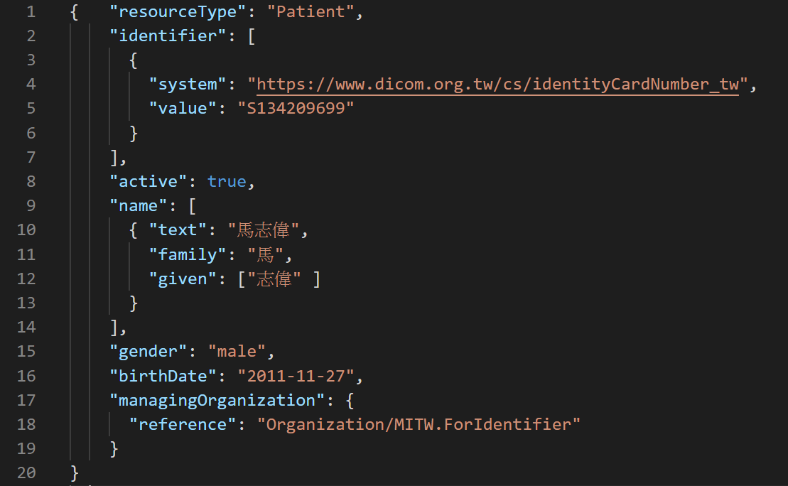
資料範例 (FHIR Patient)

Slide 4
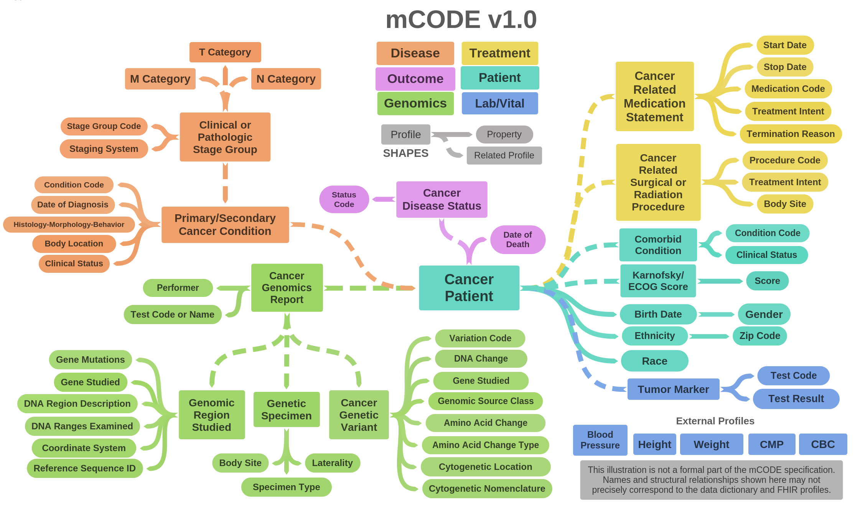
治療史
癌症疾病細節
癌症病人數據
病人 特徵
基因體
資料
生理生化數據

Slide 5
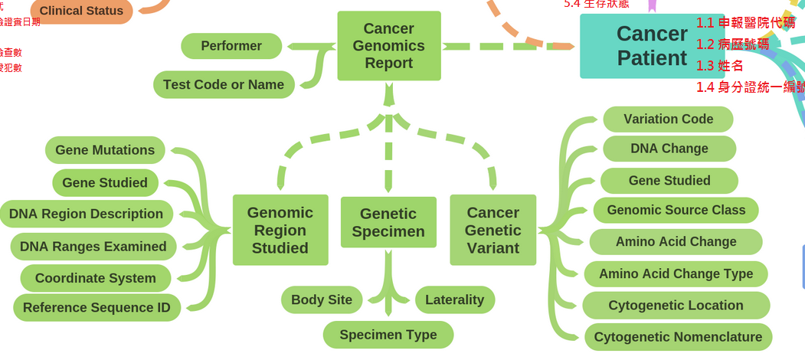
基因體資料
Genetic Variant
紀錄所有或特定區間中與參考序列不同的變異點
Genomics Report
定序分析結果、註解
Genetic Specimen
定序樣本資訊
http://hl7.org/fhir/us/mcode/

Slide 6
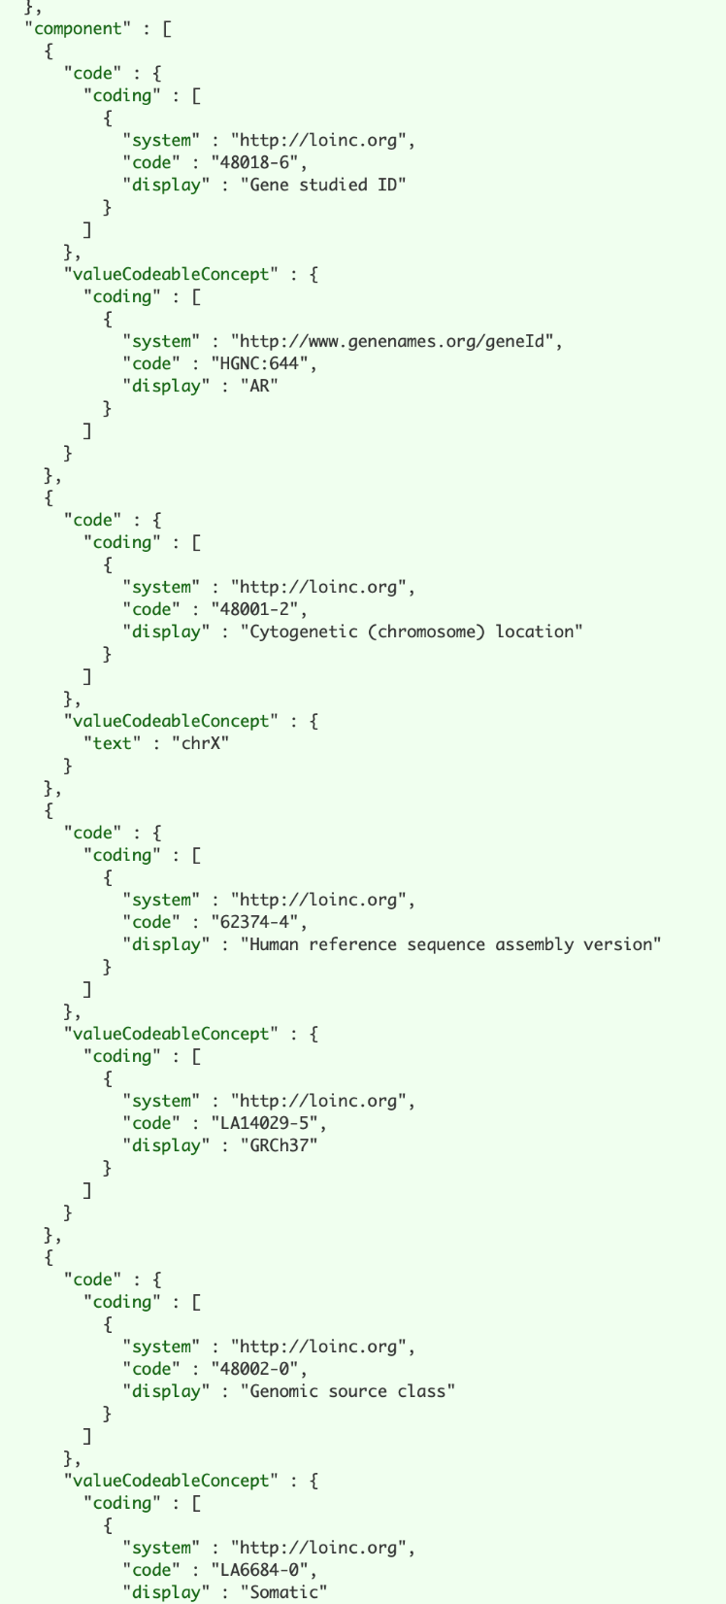
Create Observation-genetics Profile
所需註解欄位
HGNC gene symbol
DNA region name
Exon #, Intron # or other.
Copy number variation
amplification/deletion/LOH
Genomic source class
germline, somatic, prenatal
AminoAcidChange
Allele
Phase set
其他所需註解的欄位

Slide 7
JSON資料好處
人看得懂
可分析其結構及設計模板
程式可解析
可基於模板產生 JSON 資料
可解析 JSON 資料
從檔案或網路取得

Slide 8
JSON資料結構
有兩種結構：
物件(object)：包含在 {} 之name:value pairs，如下範例
var myObj = { name: "John", age: 31, city: "New York" };
陣列(array)：包含在 [] 當中之值(value)的集合
可包含多個成員，成員間使用逗號,分割。
參考: https://zh.wikipedia.org/wiki/JSON

Slide 9
JSON = JS 自訂物件
JSON 變數即為 JS 自訂物件
可使用特定之方法及屬性處理資料

Slide 10
JS 自訂物件
JS 程式可自行定義物件，例如:
var person = {firstName:"John", lastName:"Doe", age:50, eyeColor:"blue"};
person 物件，定義三屬性。
格式
以大括號包含物件之屬性及方法
以 name value pairs 方式物件元素
Name : value,

Slide 11
屬性之存取
var person = {firstName:"John", lastName:"Doe", age:50, eyeColor:"blue"};
//set value
person.eyeColor ="Black" ;
person.age =30;
person["lastName"] =" Connor" ;
// get value
var x = person["eyeColor"];
x = person[0];

Slide 12
JSON {} 與 [] 資料差異
{} : name value pair 方式存取，例如:
var person = {firstName:"John", lastName:"Doe"};
person.firstName ="Black" ;
[] : 陣列方式存取，例如:
var people= [{firstName:"John", lastName:"Doe"},
{firstName:"Merry", lastName:"Trup"}];
alert(people[0].firstName);

Slide 13
HTTP get JSON data
許多網站可使用 HTTP 存取格式化資料
JSON or XML 格式，範例:
W3CSchool
https://www.w3schools.com/js/myTutorials.txt
https://www.w3schools.com/js/tryit.asp?filename=tryjson_http
hapi FHIR server
https://fhirtest.uhn.ca/

Slide 14
結構化文件與 JSON 物件轉換
結構化文件( JSON or XML 格式字串資料)
電腦檔案或網路傳輸常見格式
可轉換成程式中的物件，如下:
var myObj = JSON.parse(myJSONstr);
// 將myJSONstr 字串轉換成 myObj 物件

Slide 15
結構化文件與 JSON 物件轉換
可將程式中的物件轉換成結構化文件( JSON 字串資料)，如下:
var myJSONstr = JSON.stringify(myObj);
//將 myObj 物件轉換成 myJSONstr

Slide 16
巢狀 JSON 資料結構 nested json
JSON name:value pair 當中之 value 可為另一 JSON 子物件
常用於: master-detail 及多值資料
如訂單內包含貨品細項、個人基本資料包含多個聯絡資訊。例如:
https://www.w3schools.com/js/tryit.asp?filename=tryjson_object_nested

Slide 17
巢狀 JSON
範例一: value 為另一物件
var myObj = { "name":"John", "age":30,
"cars": { "car1":"Ford", "car2":"BMW", "car3":"Fiat" }
}
範例二: value 為陣列
var myObj = { "name":"John","age":30,
"cars": ["Ford", "BMW", "Fiat"]
}

Slide 18
JSON
JavaScript Object Notation

Slide 19
大綱
JSON格式介紹
JSON方法/methods
注意事項
應用情景
練習
參考網站

Slide 20
JSON格式介紹
語法
Data is in name/value pairs
Data is separated by commas
Curly braces hold objects
Square brackets hold arrays
{ “firstname”: “John”, “lastname”: “Wilson”, “age”: 29,
“hobby”: [ “read”,
“sing”
] }

Slide 21
JSON格式介紹 – name/value pair
名字：John
姓氏：Wilson
年齡：29
—————————————————
“firstname”: “John”,
“lastname”: “Wilson”,
“age”: 29
品牌：Volkswagen
型號：Sedan
速度：180km/h
—————————————————
“brand”: “Volkswagen”,
“model”: “Sedan”,
“speed”: 180
是否發現欄位和資料是成雙成對？

Slide 22
JSON格式 – 可存那些資料格式？
字串
數字
陣列
物件
{ “firstname”: “John”, “lastname”: “Wilson”, “age”: 29,
“hobby”: [ “read”,
“sing”
] ,
“grade”: { “web”:100,
“python”:55
} }

Slide 23
使用JSON格式物件的欄位
var obj = { "firstname":"John", "lastname":"Wilson", "age":29, "hobby":["read", "sing"], "grade":{"web":100, "python":55}};
讀取
var name = obj.firstname; // John
var hobby1 = obj.hobby[1]; // sing
var web = obj.grade.wed; // 100
更改值
obj.firstname = “Kimberly”;
obj.hobby[0] = “watch movie”;
obj.grade.python = 99;

Slide 24
JSON方法/methods
JSON.parse(string)
JSON.stringify(object)

Slide 25
從字串到JSON - JSON.parse(string)
var str = '{"firstname":"John", "lastname":"Wilson", "age":29, "hobby":["read","sing"], "grader" : { "web":100, "python":55 } }’;
var obj = JSON.parse(str);
alert( obj.lastname ); // Wilson
產生符合JSON格式的字串str
注意：前後用單引號包
將str字串解析成JSON格式的物件
JSON.parse(字串);
嘗試抓取obj物件内的lastname欄位資料
注意：透過 “.”得到物件内的欄位内容。（物件導向的語法）

Slide 26
從JSON到字串 – JSON.stringify(object)
var student = {"firstname":"John", "lastname":"Wilson", "age":29, "hobby":["read","sing"], "grader" : { "web":100, "python":55 } };
var str = JSON.stringify(student);
alert.log( str ) // {"firstname":"John","lastname":"Wilson","age":29,"hobby":["read","sing"],"grader":{"web":100,"python":55}}
宣告JSON格式物件
將JSON格式的物件轉成符合JSON格式字串
JSON.stringify(JSON物件);
列印字串内容

Slide 27
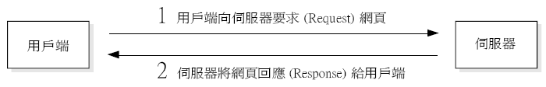
HTTP 協定
HTTP (HyperText Transfer Protocol)
由用戶端 (瀏覽器) 主動提出服務要求, 伺服器收到要求之後, 才將資料回應給用戶端：

Slide 28


HTML網頁運作原理
網站伺服器
HTTP request
(http://website/test.htm)
HTTP response
<html>
<b>大家好</b>
</html>
網站伺服器負責依據 HTTP 請求提供對應的 HTML網頁
客戶端(瀏覽器)
大家好
瀏覽器負責解譯HTML並產生網頁

Slide 29
應用情景 - 上傳JSON資料
讀取使用者的輸入
將JSON物件轉成字串 - JSON.stringify(JSON物件);
利用HTTP POST將資料上傳至伺服器端
Notes:
var xmlHttp = new XMLHttpRequest();
var ret;
//上傳 dataStr 到網路上
function HTTPPostData(urlStr, dataStr) {
var rawFile = new XMLHttpRequest();
rawFile.open("POST", urlStr, true);
rawFile.setRequestHeader("Content-type", "application/json+fhir");
rawFile.onreadystatechange = function () {
if (rawFile.readyState === 4) {
ret = rawFile.responseText;
alert(ret);
}
}
rawFile.send(dataStr);
}

Slide 30
應用情景 – 下載並使用JSON資料
透過HTTP GET向伺服器端取得資料（JSON格式）
將JSON字串轉成物件 - JSON.parse(字串);
把資料顯示在網頁
Notes:
var xmlHttp = new XMLHttpRequest();
var ret;
//取得網路上的資源
function HTTPGetData(urlStr) {
var rawFile = new XMLHttpRequest();
rawFile.open("GET", urlStr, true);
rawFile.setRequestHeader("Content-type", "application/json+fhir");
rawFile.onreadystatechange = function () {
if (rawFile.readyState === 4) {
ret = rawFile.responseText;
alert("data retrieved");
alert(ret);
}
}
rawFile.send();
}

Slide 31
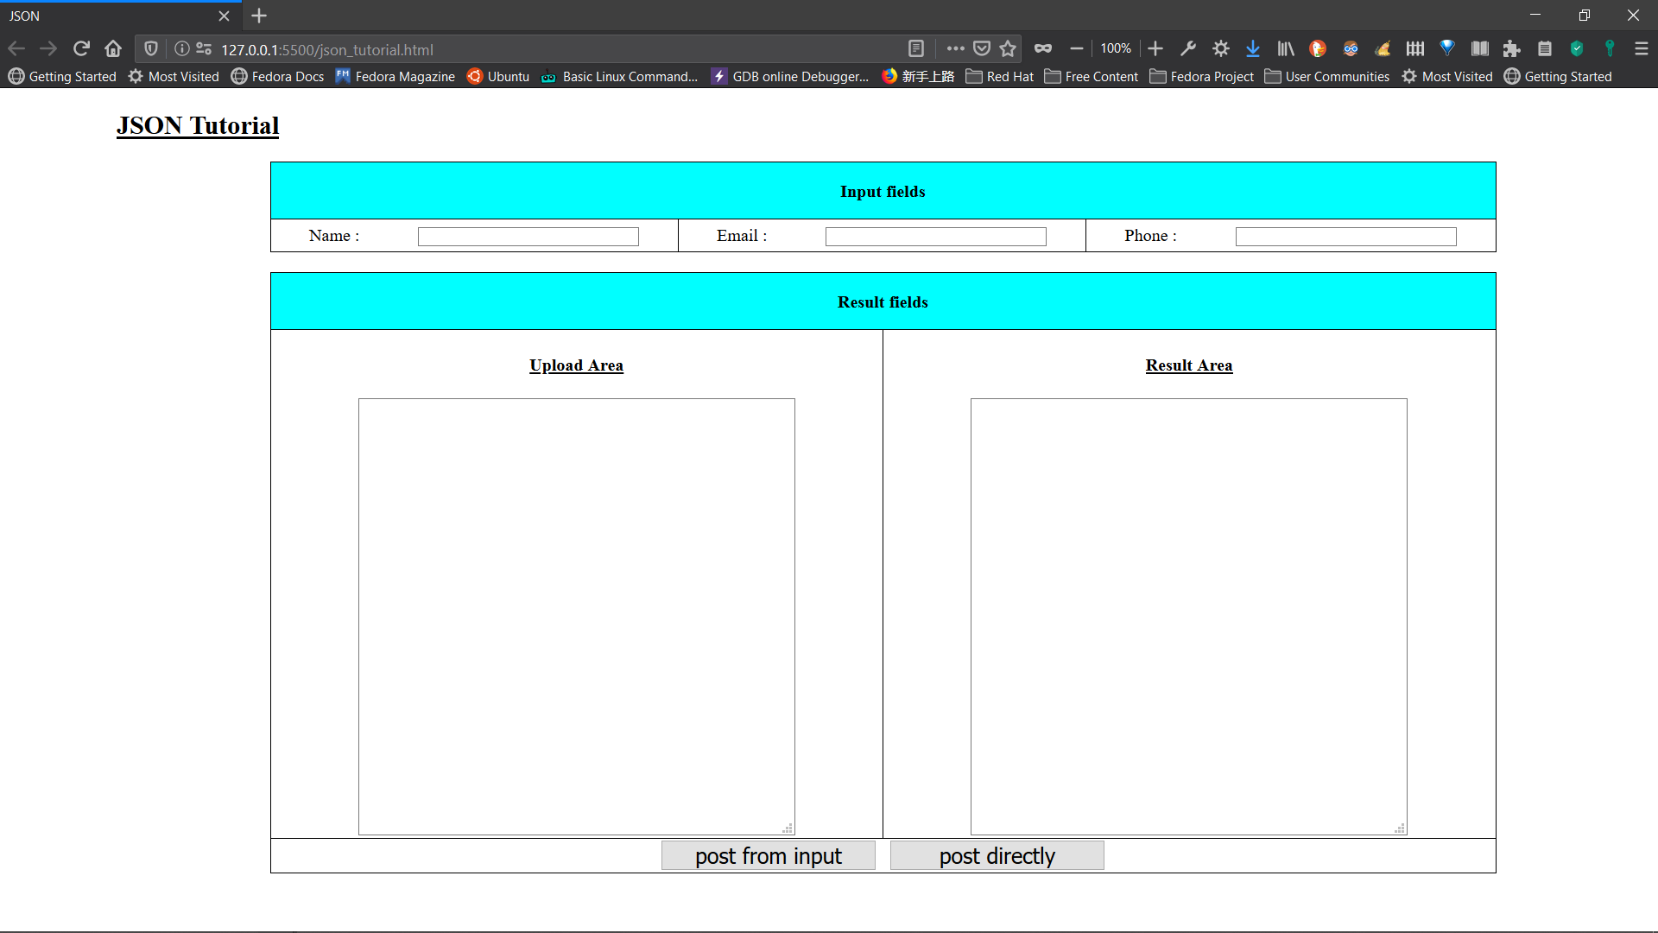
範例
https://gitlab.com/JonahAce/js-tutorial/tree/master/JSON

Slide 32
練習
下載範例，並根據下面的指示上傳兩筆資料
輸入Name, Email和Phone。然後按下”post from input”將資料上傳到FHIR Server
在Upload Area直接修改資料内容，然後按下“post directly”將資料上傳到FHIR Server
上傳后注意比對上傳結果是否和上傳内容一致。

Slide 33
參考網站
https://www.w3schools.com/whatis/whatis_json.asp
https://developer.mozilla.org/en-US/docs/Web/JavaScript/Reference/Global_Objects/JSON

